Slide 1
네얼간이 1주차
시간복잡도(빅오표기법)와 공간복잡도, 완전탐색 알고리즘, GitHub

Slide 2
목차
시간복잡도
빅오표기법
공간복잡도
완전탐색(브루트 포스)
GitHub 사용법

Slide 3
시간복잡도
연산의 횟수를 세면 됨
보통 입력 데이터의 개수(n)을 가지고 표현

Slide 4
빅오 표기법
점근 표기법의 일종
점근표기법에는 빅오, 빅오메가, 빅세타 표기법 등이 있다
빅오는 최악의 상황, 빅세타는 최선의 상황, 빅오메가는 그 중간이라고 생각하면 된다.

Slide 5
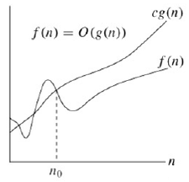
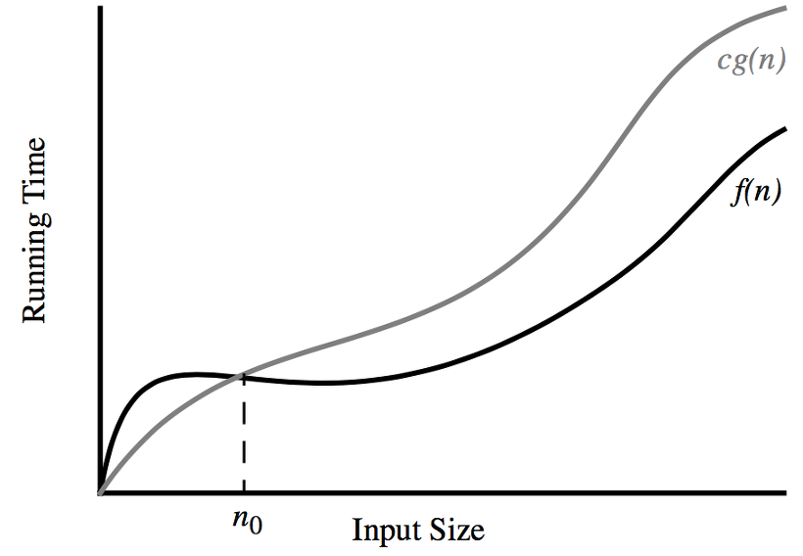
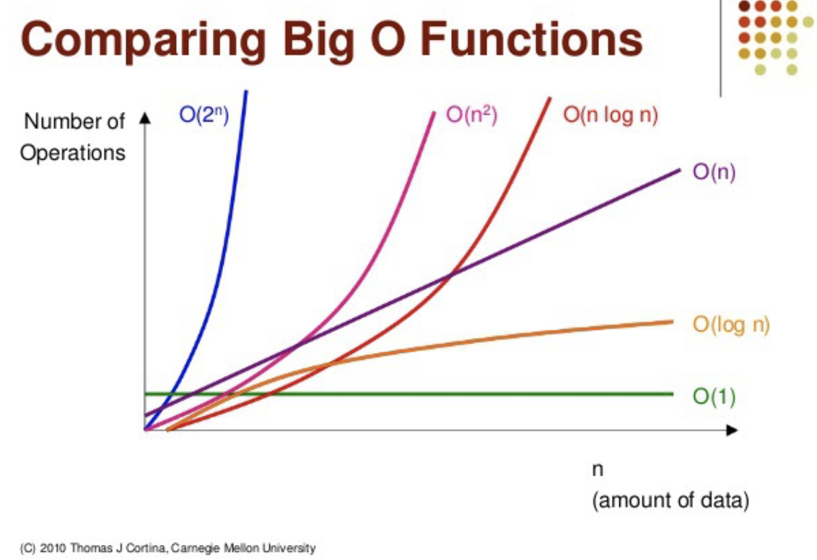

빅오표기법의 수학적 정의
$n≥n_{0}≥0$인 모든 $n$에 대하여 $0≤f(n)≤kg(n)$을 만족하는 $n_{0}$와 $k$가 있을 때, $f\left(n\right)=O(g\left(n\right))$이다.

Slide 6
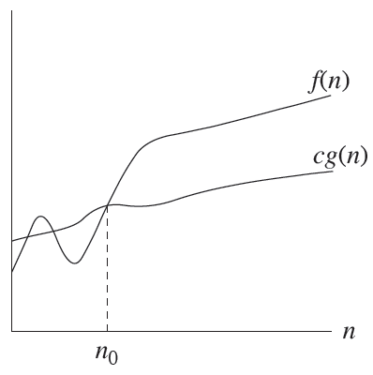
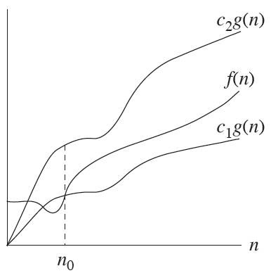
빅 오메가, 빅 세타 표기법

Slide 7
공간복잡도
S(P)=c+SP(n)
총 공간 = 고정공간 + 가변공간
고정공간은 처음부터 끝까지 할당되는 공간(배열, 정적변수 등)
가변공간은 동적할당을 의미(인스턴스, malloc 등)

Slide 8
완전탐색(브루트 포스)
가능한 모든 경우를 시도해보는 것
친구 사물함 자물쇠 딸 때 쓰는 방법과 동일하다
무조건 답을 찾을 수 있다는 장점과
시간이 오래 걸린다는(자원이 많이 든다) 단점이 있다.
어려워보이지만 크기가 작은 문제를 쉽게 해결할 수도 있다

Slide 9
문제풀이
C++이용!
2309(발표)
2231
3085
10448
2503
1018
1182
10974

Slide 11
GitHub 사용법
Git은 버전관리도구
GitHub는 Git의 기능을 가진 클라우드 서비스
Git 설치
Git Bash 사용법
GitHub사용법

Slide 12
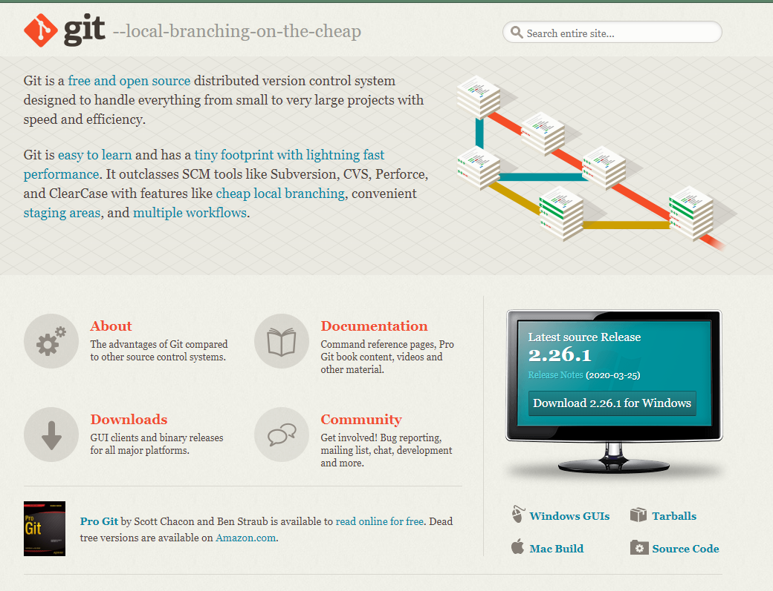
Git 설치

Slide 13
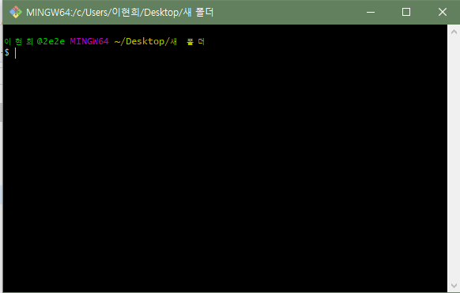
Git Bash 사용법
버전관리를 원하는 폴더에서 우클릭 -> Git Bash Here 클릭

Slide 14
Git Bash 사용법
모든 명령어 앞에는 git이 붙는다
git config --global user.email “이메일입력”
git config --global user.name “이름입력”
둘 중 하나로 로그인

Slide 15
Git Bash 사용법
git add “파일이름”
git commit -m “커밋 메시지“
git log

Slide 16
GitHub 사용법
레포지토리 생성
git remote add origin “레포지토리 URL”
git push origin master
git pull origin master

Slide 17
GitHub 사용법
레포지토리에 contributer 추가 가능 -> 공동작업

